Slide 1
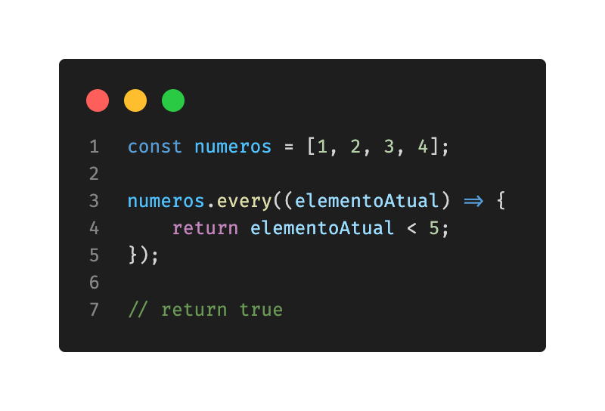

every()
Testa se todos os elementos do array passam pelo teste implementado na função callback, passada como argumento e retorna true ou false.

Slide 2

some()
Testa se ao menos um dos elementos do array passam pelo teste implementado na função callback, passada como argumento e retorna true ou false.

Slide 3
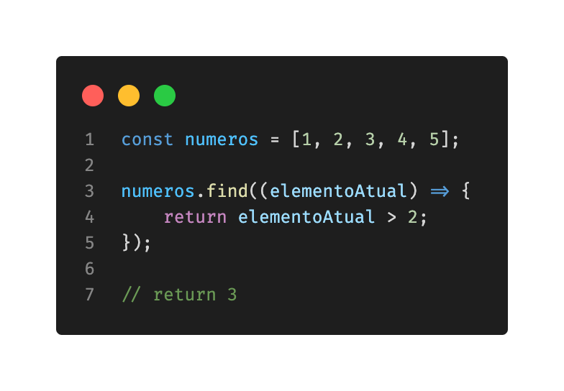
find()
Retorna o primeiro elemento do array, correspondente a condição implementada na função callback, passada como argumento. Caso contrário, retorna undefined.

Slide 4
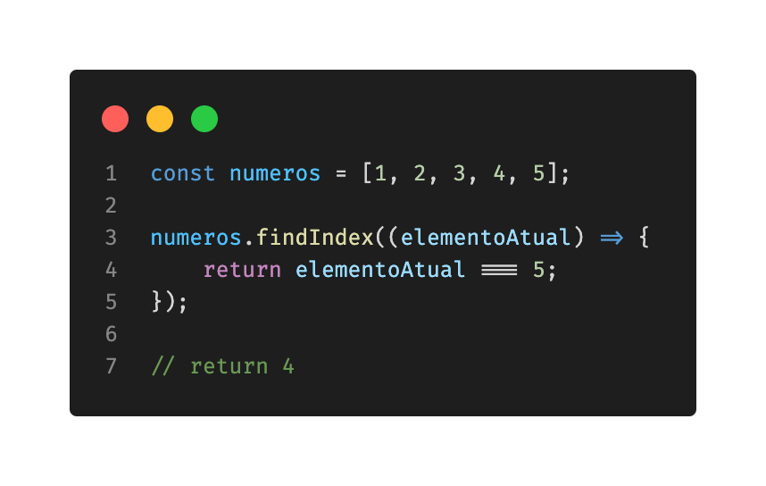
findIndex()
Retorna o índice do primeiro elemento do array, correspondente a condição implementada na função callback, passada como argumento. Caso contrário, retorna -1.

Slide 5
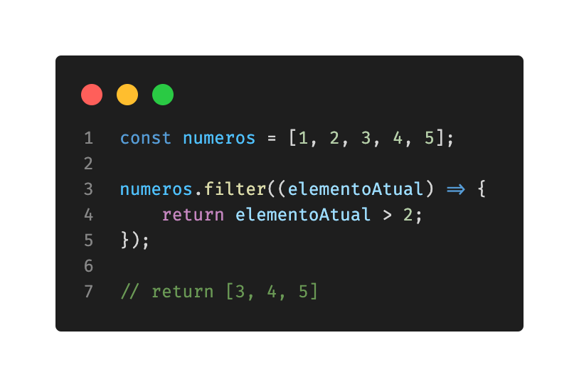
filter()
Cria um novo array com todos os elementos correspondentes a condição implementada na função callback, passada como argumento.

Slide 6
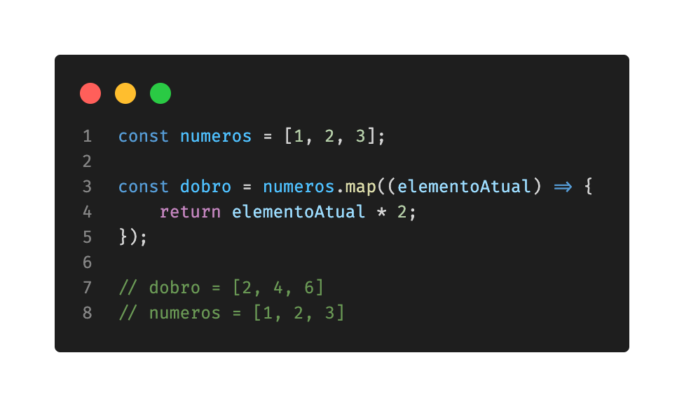
map()
Executa a função callback passada como argumento para cada elemento do array e retorna um novo array como resultado.

Slide 7



Guido Cerqueira
Professor Cubos Academy
www.cubos.academy

